Slide 1
Росписи
Северной Двины

Slide 2
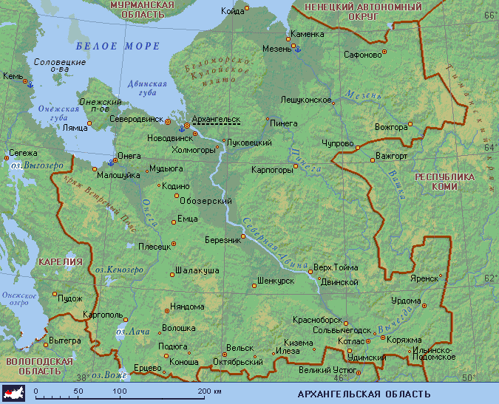
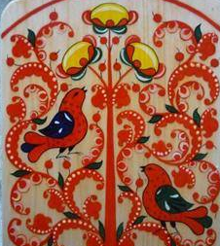
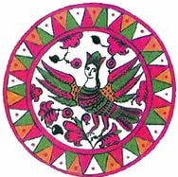
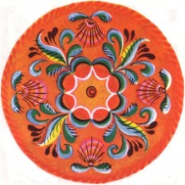
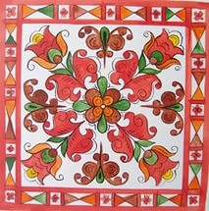
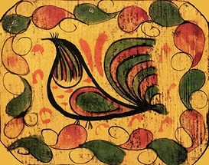

Slide 3
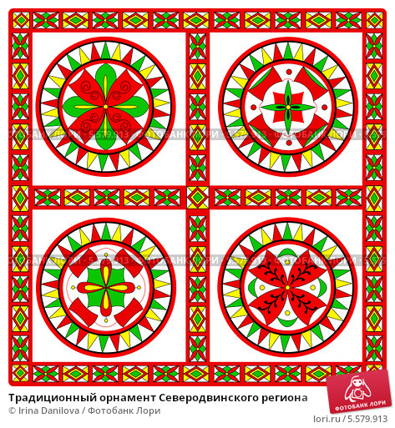
Росписи
Северной Двины
Графические росписи
Графические свободно-
кистевые росписи
Шенкурская
Пучужская
Мезенская
Пермогорская
Борецкая
Ракульская

Slide 4
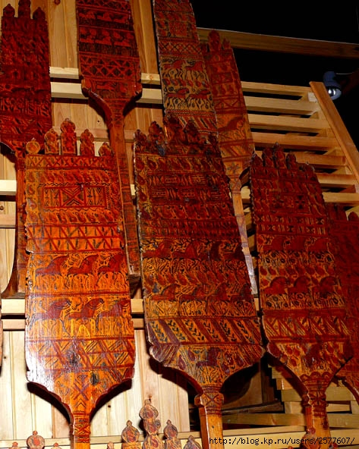
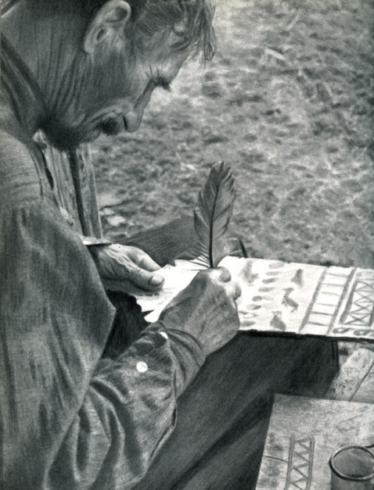
Мезенская роспись
Мезенская роспись по или палащельская роспись — тип росписи домашней утвари — прялок, ковшей, коробов, братин, сложившийся к концу 19в. в низовьях реки Мезень.
Самая древняя датированная прялка с мезенской росписью относится к 1815 году.
Выполняется в два цвета: чёрный «сажа»—и красный — «земляная краска»,охра.
Эта роспись представляет собой чисто орнаментальный декор.
Роспись наносилась на негрунтованное дерево специальной деревянной палочкой (тиской), пером глухаря или тетерева, кисточкой из человеческого волоса.
Затем изделие олифилось, что придавало ему золотистый цвет.

Slide 5
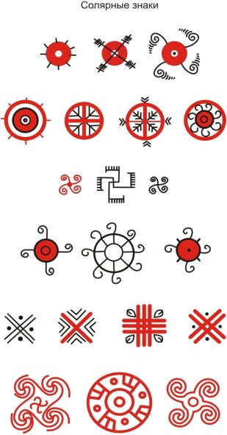
Для мезенской росписи характерен свой самобытный символьный орнамент.
Каждая чёрточка, каждый квадратик, ромбик орнамента мезенской росписи, равно как и каждая
фигурка животного, птицы глубоко символичны.
Идущие ещё с наскальных рисунков символы огня, неба, земли, воды воздуха, плодородия, урожая, достатка и многие другие, органично вплетены в орнамент мезенской росписи и, фактически, являются видом древнего письма.
Солярные знаки. Громовой знак, громовое колесо – магический громоотвод, знак мужества, воинской доблести. Коловорот, свастика, ярга, посолонь - знак Света, Солнца, Жизни. Великая очищающая и оберегающая сила.
Мезенская роспись очень богата на разнообразными орнаментами, которые чаще всего носят геометрический характер. Вполне возможно, что деревенские резчики сохранив по традиции в узоре элементы геометрического орнамента: круги, ромбы, розетки, квадраты и треугольники, вписывая в них волнистые линии, скобки, спиральки, овалы и т.д.

Slide 6
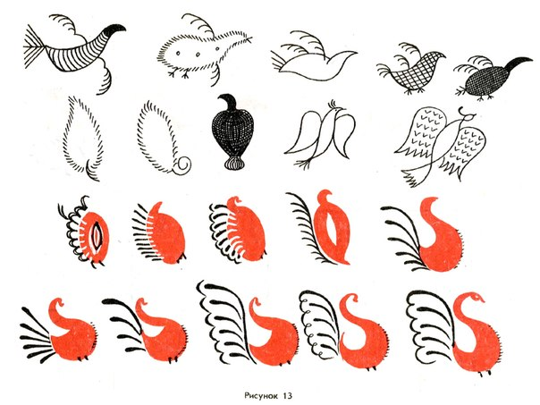
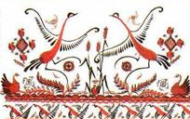
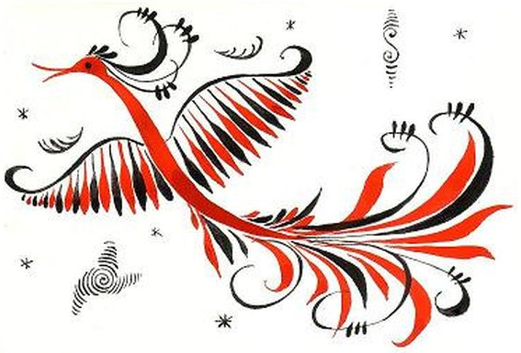
Персонажи Мезенской росписи
:
Мотив птицы, приносящей добрую весть или подарок, — широко распространен в народном искусстве. Птица символизирует тепло, свет, сулит урожай, богатство.
Уточки, гуси, лебеди — души далеких предков, которые вьются вокруг и помогают нам в трудную минуту.
Птицу на вершине дерева часто можно встретить на мезенских берестяных туесах.

Slide 7
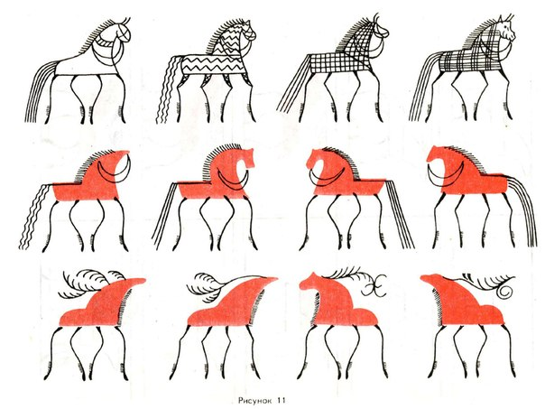
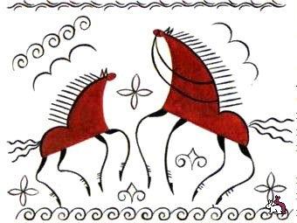
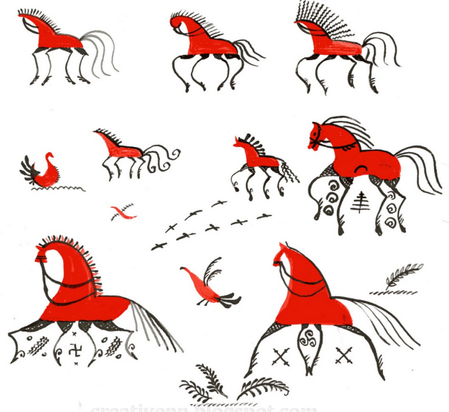
.
К числу самых распространенных и любимых образов, чаще всего изображаемых мезенскими мастерами, следует отнести изображение коней и оленей.
Красные кони — условный знак Солнца, его движения по небосводу
оленихи — небесные роженицы, они дарят жизнь всему живому на Земле.

Slide 8
Мифологическое дерево жизни — состоит из ствола, заполненного ромбиками, бесчисленными родами. Корни дерева завиваются в спирали, олицетворяющие подземный мир. Верхушка увенчана солярным знаком — знаком небесного мира. Ель– символ мезенских
лесов. Елочка - олицетворение мужской силы.

Slide 9
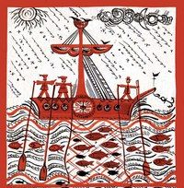
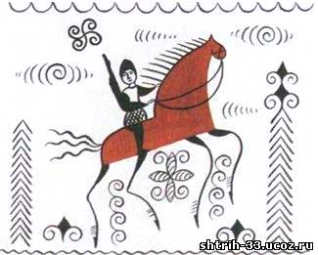
Бытовые сюжеты и сценах охоты.

Slide 10
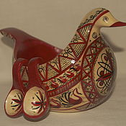
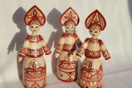
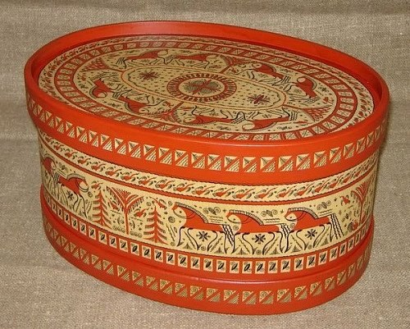
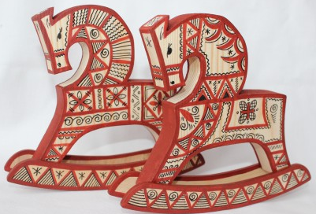

Slide 11
Пермогорская роспись
Своё название роспись получила по месту бытования. «Пермогорье» («первые по высоте горы») -пристань на самом высоком, гористом берегу Северной Двины, откуда на много верст было видно лютиковые луга, поля, синее небо до горизонта и алый цвет зари. Поэтому так ярки узоры в росписи умельцев Севера. Техника исполнения пермогорской росписи, принципы построения композиций, сюжеты-все это указывает на непосредственную связь с древнерусскими книжными миниатюрами, которые, в свою очередь, напрямую связаны с иконографией.

Slide 12
Пермогорская роспись - графического типа, так как первоначальный рисунок наводится контуром, а затем по нему накладываются цвета.
Пермогорская роспись отличается тем, что в ней используется всего три цвета: красный, зеленый, желтый. Иногда используют и синий кобальт, чуть "золота".
Эти цвета символичны: красный - цвет жизни, богатства; зеленый - цвет благополучия; желтый - цвет солнца
На более ранних образцах краски приглушенные, желтый был ближе к охре, красный к темно-вишневому или терракотовому, глухой зеленый. На более поздних образцах мы видим белые фоны, яркие краски.

Slide 13
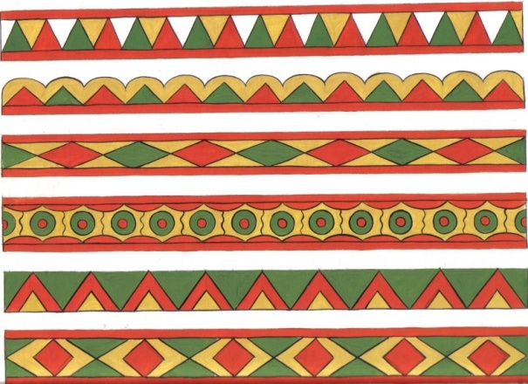
Основные элементы пермогорской росписи
Геометрические и ленточные орнаменты.
Геометрические фигуры из которых складываются простейшие узоры, несли когда- то огромную смысловую нагрузку и являлись охранными знаками.
Треугольник, обращенный вершиной вверх, является солнечным и имеет символику жизни, огня, пламени, жара (отсюда горизонтальная линия, символизирующая воздух), мужское начало, духовный мир; это также троица любви, истины и мудрости.
Ромб считался универсальным символом плодородия, чадородия, продолжения жизни, т.е. символом женского начала в природе, охраняемые Божественным Светом и направленные на четыре стороны света.
Орнамент с полукружиями. Вода – это не просто судьба, эта сила того, что ведет, то есть в воде есть сакральный символизм рока, того, от чего уйти нельзя, однако, как правило, в позитивном смысле также Вода несет в себе сакральный смысл очищения.

Slide 14
Солярный знак. Знак - символ солнца. Солнце на протяжении тысячелетий получило множество вариантов изображений. Этот знак - преграда и отвращение зла.
Уголки- дополнительное украшение в композиции.

Slide 15
Растительный орнамент - самый распространенный в народном искусстве. Он использует самые многочисленные и разнообразные вариации мотивов. Травы, цветы, кусты и деревья назывались в народе "волосами" земли.
Сладкие плоды и ягоды - образы любви. "Рвать яблоки, есть виноград" означало "любить", а вишню - "свататься или брать замуж". Деревья, ягодные ветки, растения с плодами и ягодами были в известной степени и символами достатка.
Основу пермогорской росписи составляет растительный узор, на гибкие побеги нанизаны трехлопастные, чуть изогнутые листья с острым кончиками и тюльпановидные цветы, напоминающие древний цветок Крина. .Среди них кустики из округлых листьев с лесными ягодами.

Slide 16
Мотив Мирового дерева (Древа) во всех видах росписей занимает центральное поле.
Часто Древо «вырастает» из треугольника, олицетворяющего земную твердь, гору, Мировую гору.
Обрядовая сторона символа связана с понятием Вселенной.
В росписях Северной Двины Древо жизни выступает как райский сад с птицами на ветвях или причудливо изгибается между сюжетными картинами.

Slide 17
Птицы - Символ непреходящего, души, духа, божественного проявления, духов воздуха, духов мертвых, восхождения на Небо, возможности общаться с богами или входить в высшее состояние сознания, мысли, воображения.
Птицы часто символизировали тепло, свет, предвещали урожай и богатство.
Изображение птицы на прялке считали символом невесты, всадника или коня - символом жениха (прялку дарили на свадьбу невесте).
Сирин – птица радости, поражала людей своим пением. Сирин — темная птица, темная сила, посланница властелина подземного мира.

Slide 18
Мистические животные.
Единорог - конь с рогом на лбу - также встречается в северных росписях. Единорог (он же индрик или инрог) - мифическое животное, образ которого, может быть, возник под воздействием восточных культур. Носорог и конь соединились в образ одного зверя - единорога, причем, по преданию, он был наделен особой силой, способной поражать злых людей и еретиков.
Образ льва (барса) широко использовался в народных росписях.
Лев и барс отличаются, главным образом, наличием или отсутствием гривы. Образ льва, как символ власти и мощи, перекочевал в Россию с Востока.

Slide 19
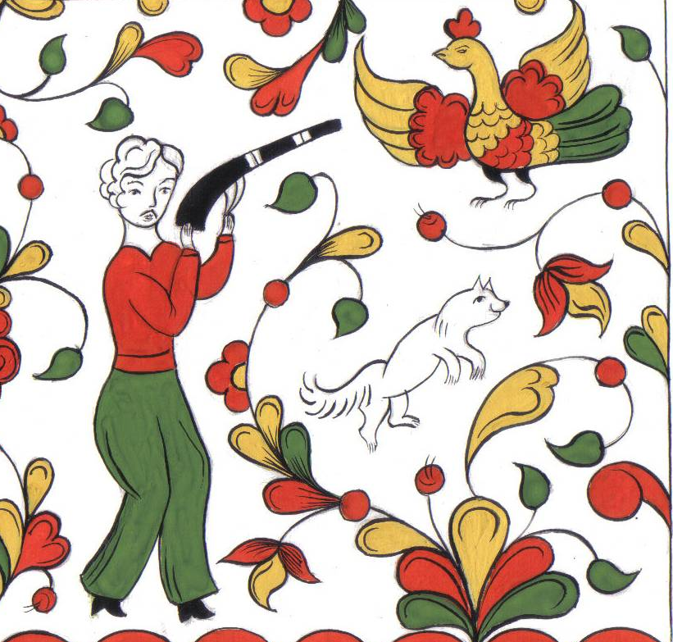
В росписях широко распространены бытовые сцены, например, сцены охоты.
Эти изображения также имеют определенный символический смысл: фигура охотника - это жених, птица на дереве - это невеста, а вся сцена означает, что жених охотится за невестой.
На прялках иногда помещали и охотника с птицей в руках - сцену, символизирующую благополучный результат охоты.
Кроме свадебного катанья (обычно в сочетании с ним) здесь можно встретить сцены крестьянского труда - прядение, тканье, кормление птиц, полевые работы, выгон, убой скота, труд в лесу, в кузнице и сцены отдыха, винопития и чаепития.

Slide 20
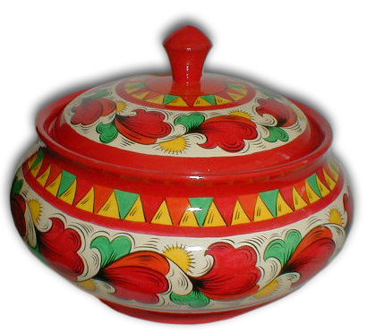
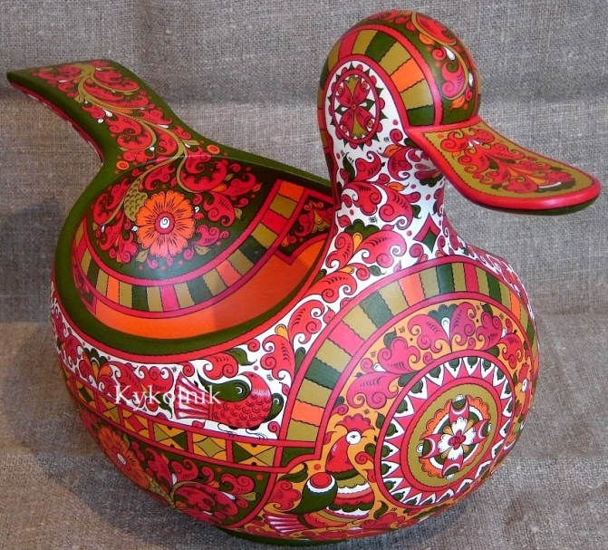
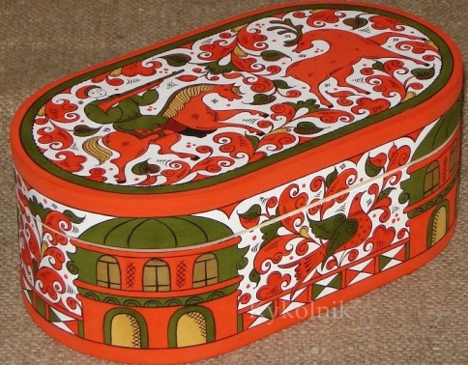

Slide 21
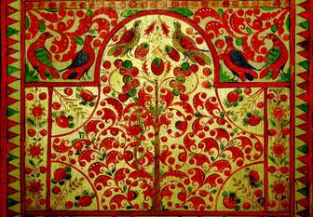
Пучужская роспись
Пучужская роспись - одна из многих видов росписей, встречающихся на берегах реки Северная Двина. Эта графическая роспись сохранилась на прялках. Центром пучужской росписи считается село Пучуга, которое расположено на реке Двине, в 25 км от Борка Верхнетоёмского района Архангельской область. Пучужская роспись относится к графическим.
Выполняется на белом фоне красной краской, украшается ярко-зелеными листочками и белыми точками - капельками. В некоторых изделиях встречается синий цвет

Slide 22
Растительный узор состоит из трех видов листьев. Трилистник в пучужской росписи имеет свой вариант - более тонкую, загнутую к стеблю нижнюю часть листа, и верхнюю, переходящую в круглую ягоду.

Slide 23
Для Пучужской росписи характерно многообразие орнаментальных полос, бордюров, уголков, розеток, квадратов.

Slide 24
Древо жизни представляет собой гибкий, вьющийся стебель с листьями составляет основу узора.

Slide 25
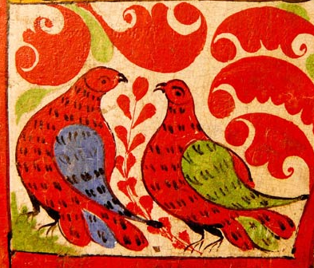
Райские птицы, так же излюбленный мотив пучужских мастеров.

Slide 26
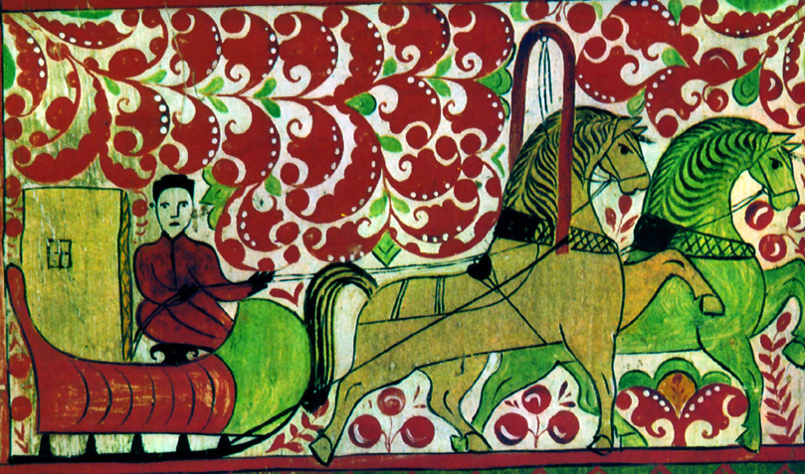
Сцена катания: пара или одна лошадь, запряженная в саночки с кибиткой.
Но есть свои особенности росписи, которых мастера Пучуги строго придерживались.
Возница на прялках Пучуги одет по-крестьянски, в поддевку и черную войлочную шапку с отогнутыми краями.

Slide 27
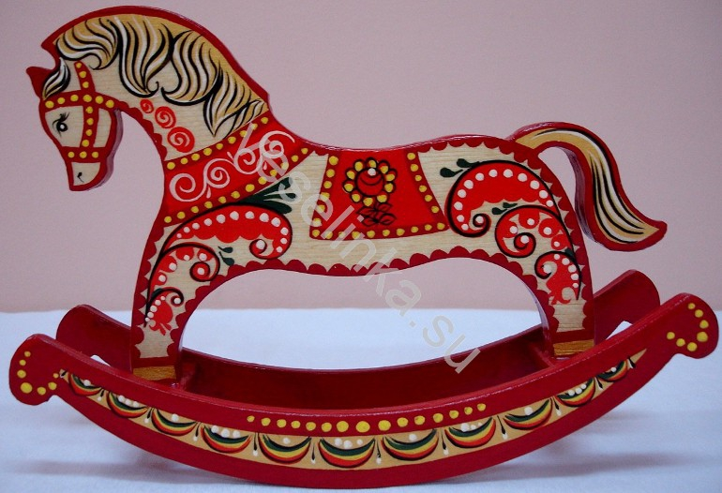
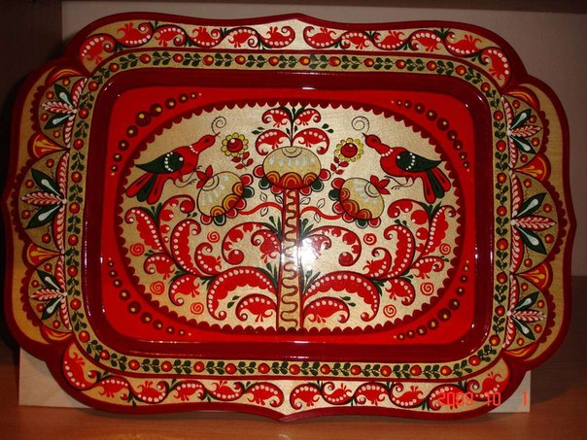
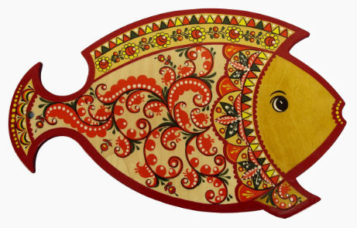
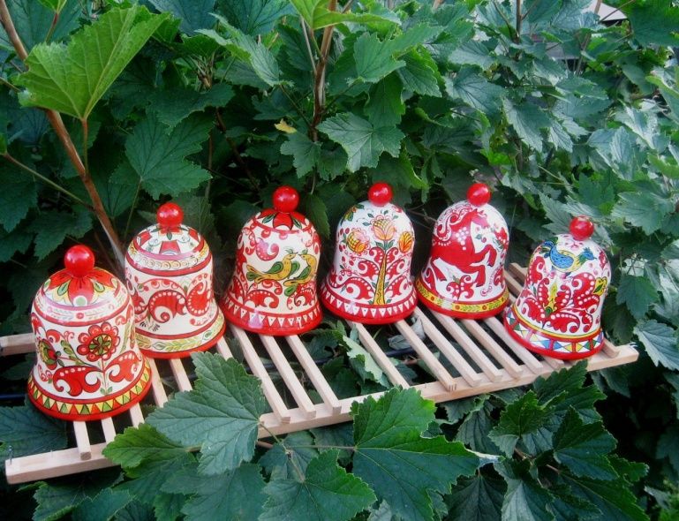

Slide 28
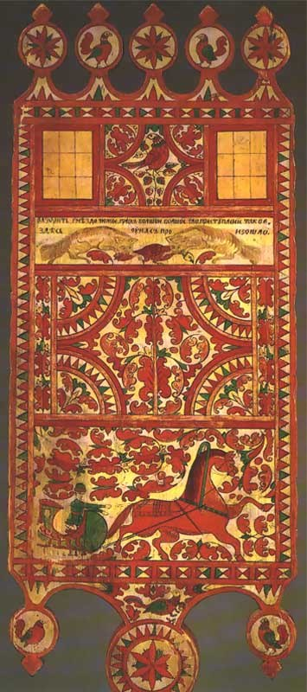
Борецкая роспись
Борецкая роспись - одна из разновидностей северорусской графической росписи. Корни борецкой росписи уходят в глубь веков. Зародилась она в селе Борок, что на берегу Северной Двины под Архангельском. История появления села Борок связана с заселением двинского края выходцами из Новгорода. Занимались этими росписями крестьяне-мастера, иконописцы.
Наиболее часто используемые цвета в росписи: красный, зелёный, коричневый, оранжевый, жёлтый.

Slide 29
Орнамент состоит из ромбиков, кружочков, капелек, треугольников, растительных элементов. Все элементы обводятся чёрным контуром.
Разнообразные уголки - открытые и закрытые.

Slide 30
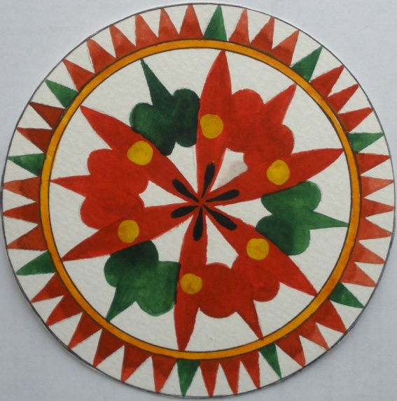
Квадраты с орнаментами и розетки

Slide 31
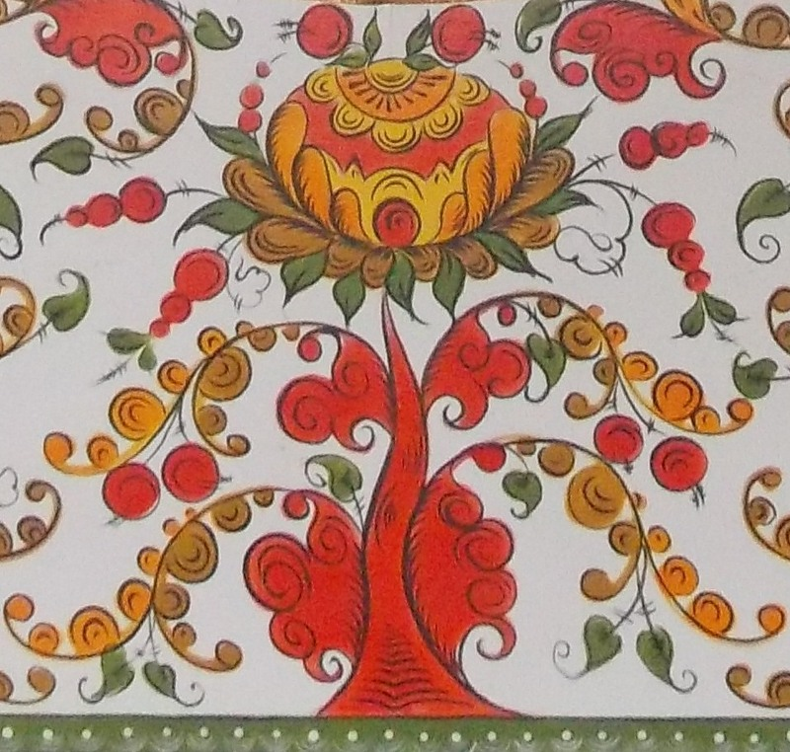
Основными растительными элементами росписи являются трилистник, дужка с горошинами. Они дополнялись розанами и тюльпанами, мелкими цветочками, ягодками.

Slide 32
Символ борецкой росписи —Древо жизни. Огромный цветок с прямым стеблем, вокруг которого изображаются цветы, птицы, ягоды, изящные листья. Часто изображается древо жизни, похожее на большой сказочный цветок.
С ним связывалось представление о могуществе сил природы и зависимости от нее благополучия и счастья человека.
.

Slide 33
Борецкие мастера любили писать птиц, которые также менялись с течением времени. В XVII-XVIII веков, — это были курочки, простые птички, то есть мастер писал их такими, какими он их видел.
В дальнейшем птицы становились все более красочными, нарядными, ярких пестрых расцветок; хвосты их удлинились, появилось много дополнительных украшений.
Они уже стали сладкоголосыми райскими птицами, что сидели на «древе жизни».

Slide 34
Круг сюжетов борецкой росписи довольно широк.
В основном они отражают труд и быт северных крестьян и ремесленников. На прялках иногда встречается такой сюжет — всадник на коне или два коня под дугой («радугой-дугой»).
Среди других излюбленных мотивов борецкой росписи — сани. Санями на Руси пользовались зимой и летом. По бездорожью, на ярмарку, для ямской езды, для праздничных катаний и свадебных выездов. Как, например, нарядный чиновник сидит в кибитке, покуривает трубку, а ямщик на облучке возвышается.

Slide 35
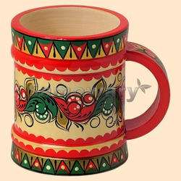

Slide 36
Ракульская роспись
Центр Ракульской росписи - деревня Ульяновская, которая находится в нескольких километрах от впадения в Северную Двину небольшой речки Ракулки.
В характере орнамента Ракульской росписи, особенно ранних произведений, датируемых серединой XIX века, имеются черты, которые позволяют говорить об их близости к миниатюрам поморских рукописей, выполненных на реке Выг.
В большинстве произведений Ракульской росписи главную роль играют золотисто-охристый и черный цвета, а сопутствуют им чаще всего глубокий зеленый и коричнево-красный. Черным цветом исполнен не только контур, но и другие детали.
В некоторых произведениях Ракульской росписи по всему орнаменту рассыпаны белые полукружия

Slide 37
Орнамент очень крупный . Часто состоит из крупных листьев.
На бордюре - крупные капли с завитком, ровные ритмичные стежки из плотно поставленных полукружий оранжевого цвета, а под ними, как волна, полоса зелени.
В каждом углублении полукружий, как всплеск, - черные брызги легких штрихов вторят ее бегу.
Назначение завитков, капелек-брызг, усиков, полукружий - украшать изделие. Выполнены они черным цветом.

Slide 38
Птицы, выполненные черным контуром, заливаются черной краской, а иногда расцвечиваются красными и зелеными цветами.

Slide 39
Ракульские кустики.
Форма листьев необычна, фантастична, некоторые из них похожи на крупную каплю, некоторые листья напоминают цветы тюльпана, есть листья гибкие и пластичные, с изящно заостренными кончиками. Окрашиваются в два - три цвета. Внутри листьев не всегда идет черная обводка. Пластичную форму листьев, плавные изгибы и повороты подчеркивает легкий черный рисунок спиралей-завитков, усиков, словно бегущих по всему узору. Роспись оживляют и белые полукружия, рассыпанные по листьям.

Slide 40
Ракульское дерево.
Оно представлено в виде S-образной ветки с нанизанными на нее причудливыми листочками и цветами.

Slide 41
тки

Slide 42
Шенкурская роспись
Мастера этой росписи проживали в селениях по берегам рек Ваги, Устьи и Кокшеньги. Центрами, где развивалась роспись, были деревня Глубоковка и город Шенкурск. Отсюда название росписей - глубоковская и шенкурская.
Для этой росписи характерен оранжевый или красный фон, но встречались и охристо-желтый, и изумрудно-зеленый, и темно-синий. тона. Для нее характерен оранжевый или красный фон, но встречались и охристо-желтый, и изумрудно-зеленый, и темно-синий.
Росписи свойствен растительный орнамент, в композиции главное - симметрия, равновесие.

Slide 43
Шенкурской росписи свойственен растительный орнамент.
Завитки.

Slide 44
Многообразие листьев в Шенкурской росписи.
Листья«барокко», листья «росянки»,«полукруглые».

Slide 45
Растительные элементы представлены цветами, бутонами.
Три вертикальных цветка шенкурской росписи символизируют Бога-Троицу и райский сад.
Сама композиция – три цветка по вертикали – символизирует райское древо и Бога-троицу.

Slide 48
СПАСИБО ЗА ВНИМАНИЕ!

